Slide 1
第7章 TCP网络编程基础
7.1 套接字编程基础知识
7.2 TCP网络编程流程
7.3 服务器/客户端的简单例子
7.4 截取信号的例子

Slide 2
7.1 套接字编程基础知识
7.1.1 套接字地址结构
7.1.2 用户层和内核层交互过程

Slide 3
7.1 套接字编程基础知识
什么是套接字？
Socket在维基百科的定义：
A network socket is an endpoint of an inter-process communication across a computer network. Today, most communication between computers is based on the Internet Protocol; therefore most network sockets are Internet sockets.
Socket是网络上两个程序双向通讯连接的端点。
在Unix/Linux中，一切皆文件。那对于这两个操作系统而言，“端点”就是一个特殊的文件，也就是说Socket实际上就是文件。既然Socket是文件，那就可以用“打开open –> 读写write/read –> 关闭close”模式来操作它，一些socket函数就是对其进行的操作（读/写IO、打开、关闭）。

Slide 4
7.1 套接字编程基础知识
什么是套接字？
Sockets allow communication between two different processes on the same or different machines. To be more precise, it's a way to talk to other computers using standard Unix file descriptors. In Unix, every I/O action is done by writing or reading a file descriptor. A file descriptor is just an integer associated with an open file and it can be a network connection, a text file, a terminal,or something else.
To a programmer, a socket looks and behaves much like a low-level file descriptor. This is because commands such as read() and write() work with sockets in the same way they do with files and pipes.

Slide 5
7.1 套接字编程基础知识
什么是套接字？
1982 - Berkeley Software Distributions 操作系统引入了sockets 作为本地进程之间通信的接口
1986 - Berkeley 扩展了socket 接口使之支持UNIX 下的TCP/IP 通信
是一个编程接口
是一种特殊的文件描述符
并不仅限于TCP/IP
通信协议
面向连接 (Transmission Control Protocol - TCP/IP)
无连接 (User Datagram Protocol -UDP 和 Inter-network Packet Exchange - IPX)

Slide 6
7.1.1 套接字地址结构
进行套接字编程需要指定套接字的地址作为参数，不同的协议族有不同的地址结构定义方式。这些地址结构通常以sockaddr_开头，每一个协议族有一个唯一的后缀。
1．通用套接字数据结构
2．实际使用的套接字数据结构

Slide 7
1．通用套接字数据结构
通用的套接字地址类型的定义如下，它可以在不同协议族之间进行强制转换。
struct sockaddr { /*套接字地址结构*/
sa_family_t sa_family; /*协议族*/
char sa_data[14]; /*协议族数据*/
}

Slide 8
2．实际使用的套接字数据结构
在网络程序设计中所使用的函数中几乎所有的套接字函数都用这个结构作为参数，例如bind()函数的原型为：
int bind(int sockfd, /*套接字文件描述符*/
const struct sockaddr *my_addr, /*套接字地址结构*/
socklen_t addrlen); /*套接字地址结构的长度*/

Slide 9
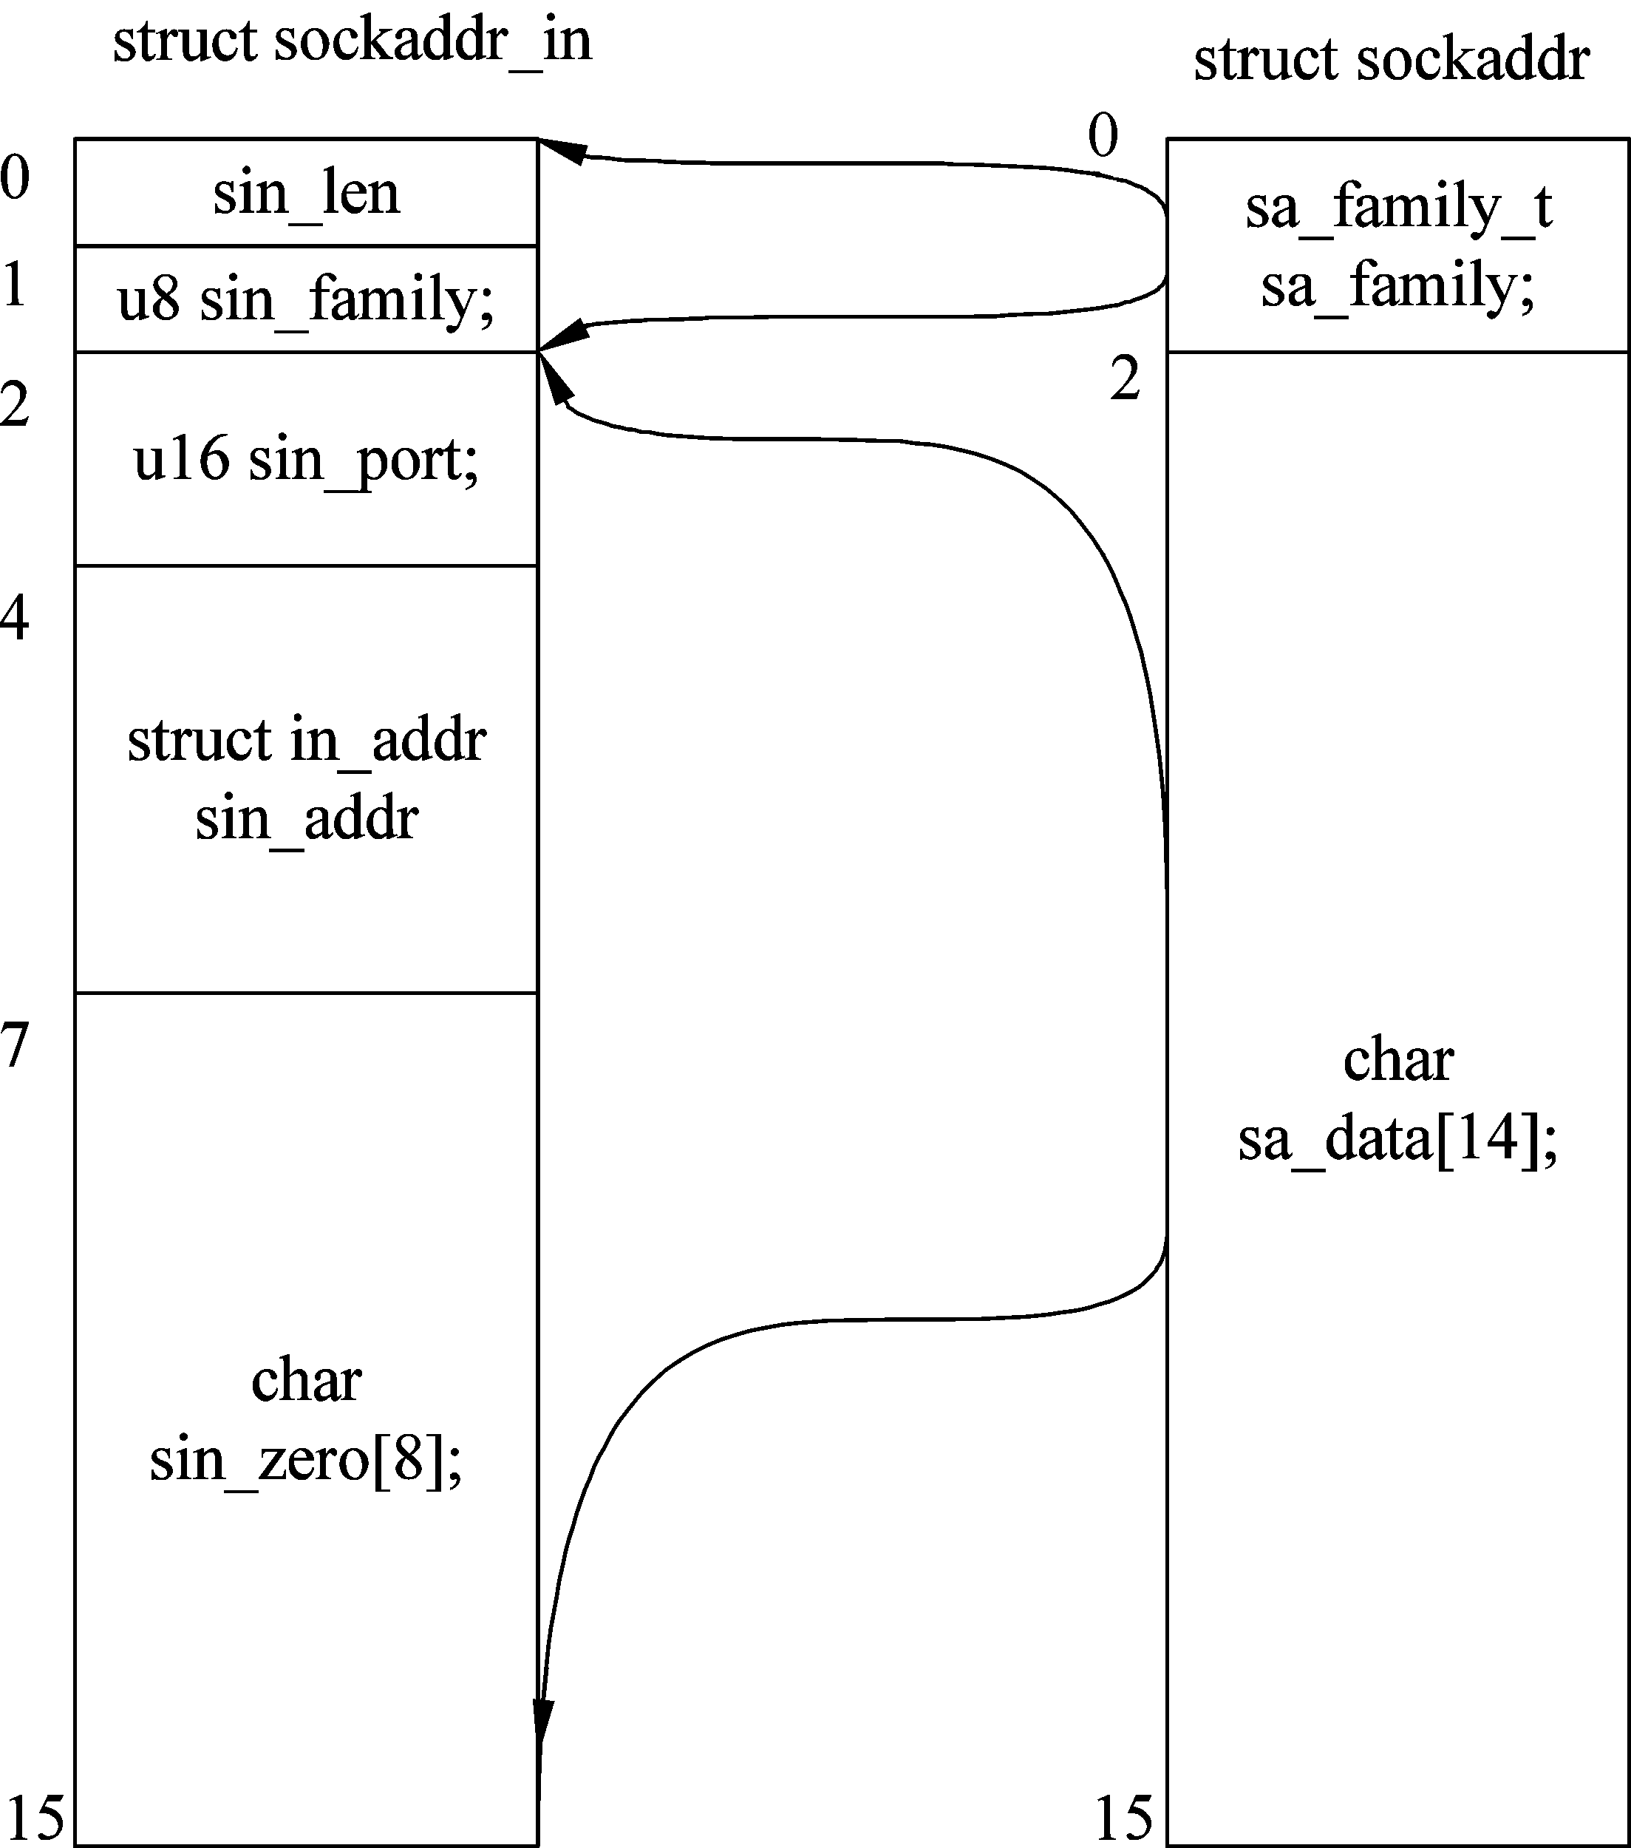
3．结构sockaddr和结构sockaddr_in的关系
结构struct sockaddr和结构struct sockaddr_in是一个同样大小的结构。

Slide 10
7.1.2 用户层和内核层交互过程
套接字参数中有部分参数是需要用户传入的，这些参数用来与Linux内核进行通信，例如指向地址结构的指针。通常是采用内存复制的方法进行。
1．向内核传入数据的交互过程
2．内核传出数据的交互过程

Slide 11
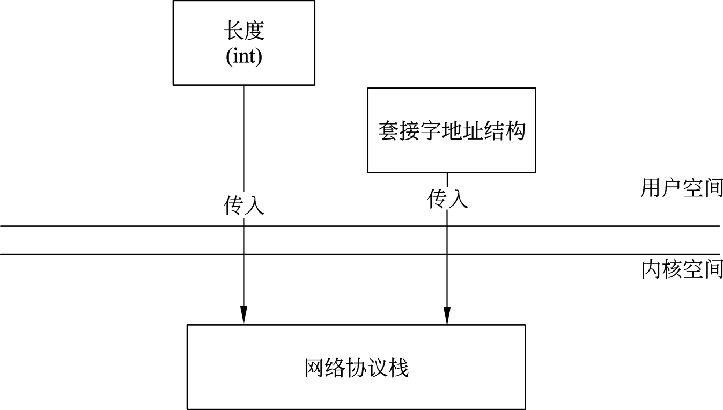
1．向内核传入数据的交互过程
向内核传入数据的函数有send()、bind()等，从内核得到数据的函数有accept()、recv()等。

Slide 12
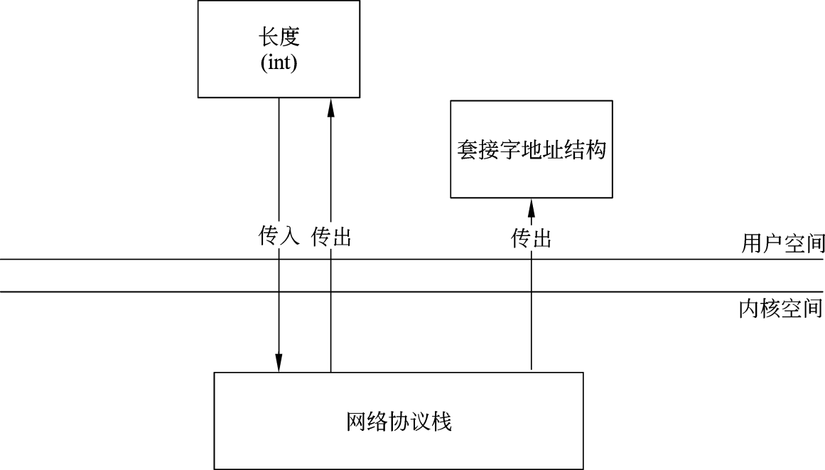
2．内核传出数据的交互过程
从内核向用户空间传递参数的过程则相反。通过地址结构的长度和套接字地址结构指针来进行地址结构参数的传出操作。通常是两个参数完成传出操作的功能，一个是表示地址结构长度的参数，一个是表示套接字地址结构地址的指针。

Slide 13
7.2 TCP网络编程流程
7.2.1 TCP网络编程架构
7.2.2 创建网络插口函数socket()
7.2.3 绑定一个地址端口对bind()
7.2.4 监听本地端口listen
7.2.5 接受一个网络请求accept()
7.2.6 连接目标网络服务器connect()
7.2.7 写入数据函数write()
7.2.8 读取数据函数read()
7.2.9 关闭套接字函数

Slide 14
7.2.1 TCP网络编程架构
TCP网络编程有两种模式，一种是服务器模式，另一种是客户端模式。服务器模式创建一个服务程序，等待客户端用户的连接，接收到用户的连接请求后，根据用户的请求进行处理；客户端模式则根据目的服务器的地址和端口进行连接，向服务器发送请求并对服务器的响应进行数据处理。
1．服务器端的程序设计模式
2．客户端的程序设计模式

Slide 15
1．服务器端的程序设计模式
流程主要分为套接字初始化（socket()），套接字与端口的绑定（bind()），设置服务器的侦听连接（listen()），接受客户端连接（accept()），接收和发送数据（read()、write()）并进行数据处理及处理完毕的套接字关闭（close()）。

Slide 16
2．客户端的程序设计模式
客户端模式分为套接字初始化（socket()），连接服务器（connect()），读写网络数据（read()、write()）并进行数据处理和最后的套接字关闭（close()）过程。

Slide 17
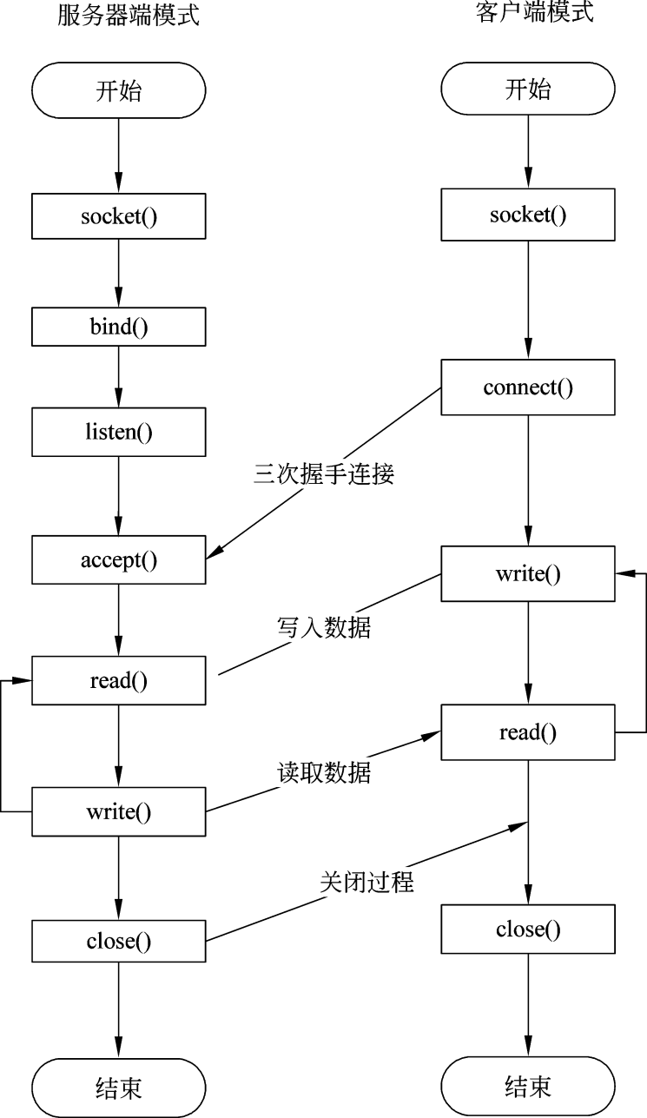
3．客户端与服务器的交互过程
客户端与服务器在连接、读写数据、关闭过程中有交互过程。

Slide 18
7.2.2 创建网络插口函数socket()
网络程序设计中的套接字系统调用socket()函数用来获得文件描述符。
1．socket()函数介绍
2．应用层函数socket()和内核函数之间的关系

Slide 19
1．socket()函数介绍
socket()函数建立一个协议族为domain、协议类型为type、协议编号为protocol的套接字文件描述符。如果函数调用成功，会返回一个表示这个套接字的文件描述符，失败的时候返回–1。
#include <sys/types.h>
#include <sys/socket.h>
int socket(int domain, int type, int protocol);

Slide 20
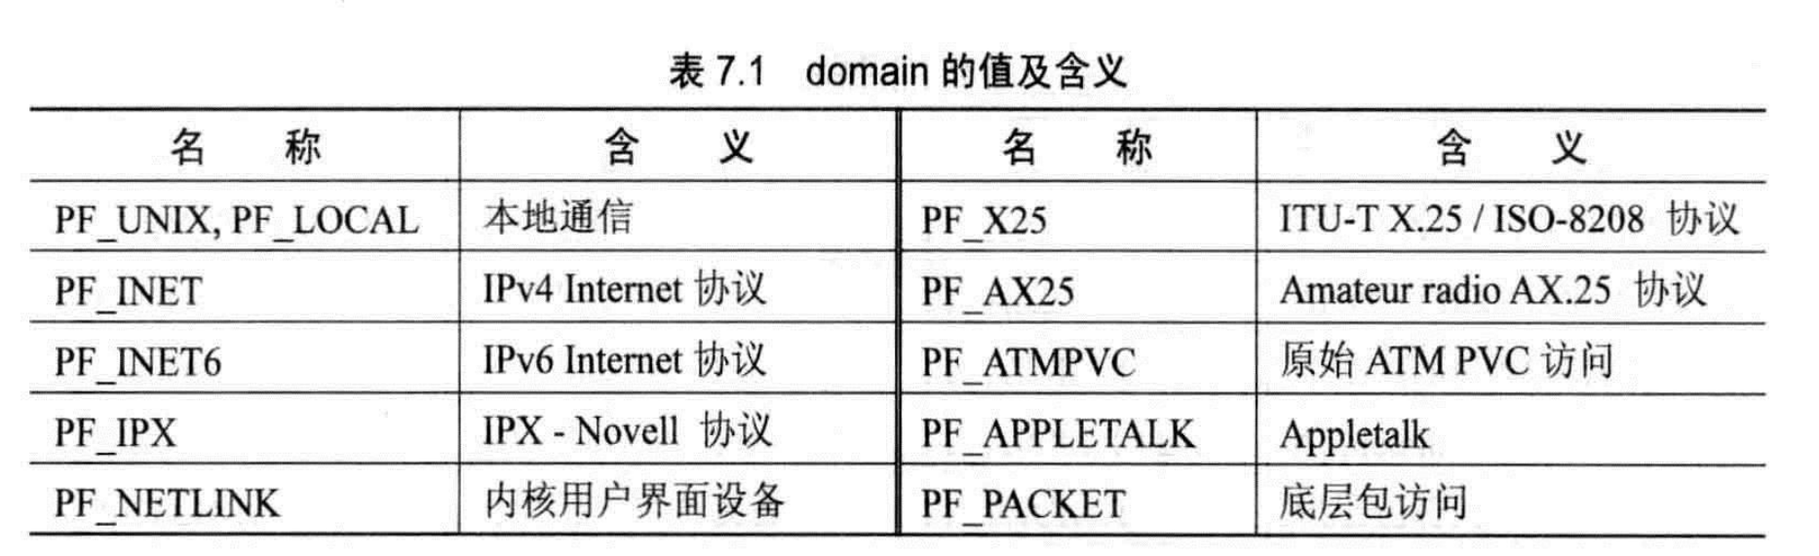
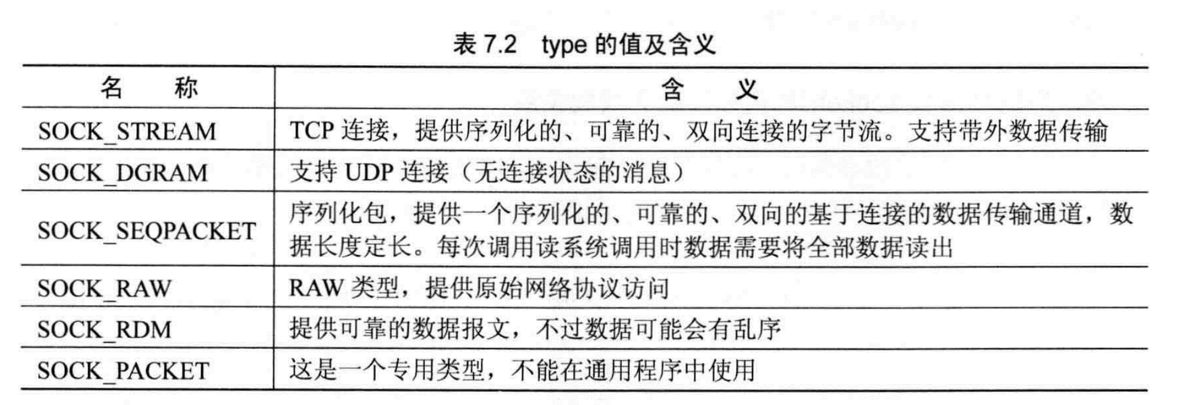
1．socket()函数介绍
int socket(int domain, int type, int protocol);

Slide 21
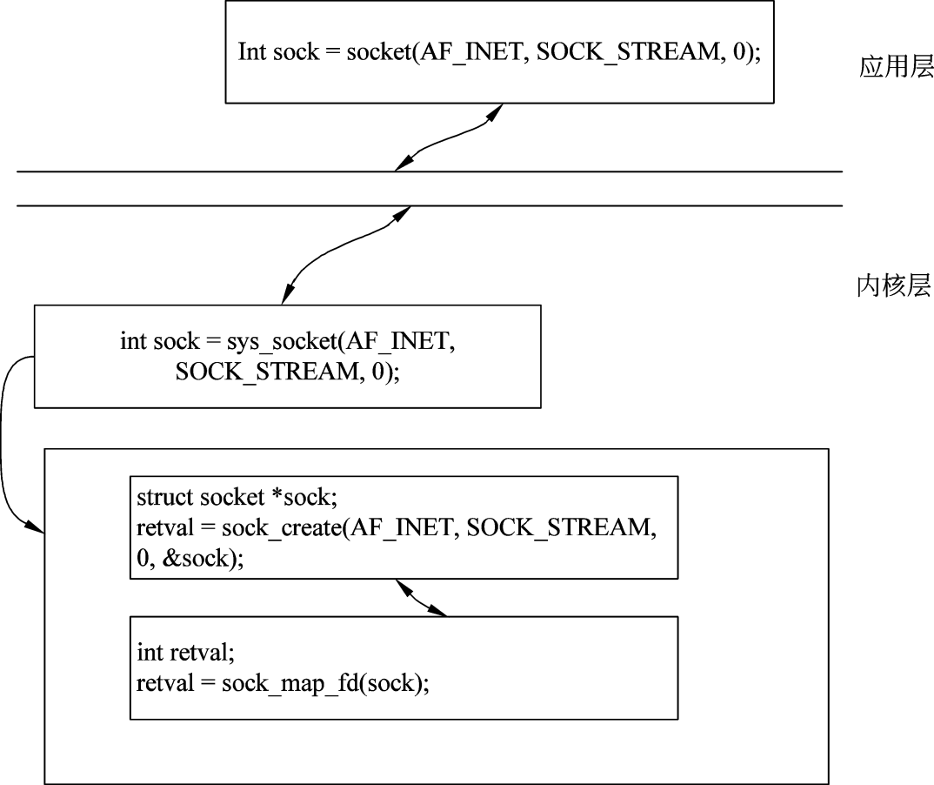
2．应用层函数socket()和内核函数之间的关系
用户设置套接字的参数后，函数要能够起作用，需要与内核空间的相关系统调用交互。应用层的socket()函数是和内核层的系统调用相对应的。

Slide 22
7.2.3 绑定一个地址端口对bind()
在建立套接字文件描述符成功后，需要对套接字进行地址和端口的绑定，才能进行数据的接收和发送操作。
1．bind()函数介绍
2．bind()函数的例子
3．应用层bind()函数和内核函数之间的关系

Slide 23
1．bind()函数介绍
bind()函数将长度为addlen的struct sockadd类型的参数my_addr与sockfd绑定在一起，将sockfd绑定到某个端口上，如果使用connect()函数则没有绑定的必要。绑定的函数原型如下：
#include <sys/types.h>
#include <sys/socket.h>
int bind(int sockfd, const struct sockaddr *my_addr, socklen_t addrlen);

Slide 24
2．bind()函数的例子
05 sfd = socket(AF_UNIX, SOCK_STREAM, 0); /*初始化一个AF_UNIX族的流类型socket*/
15 sizeof(struct sockaddr_un)) == -1) { /*判断是否绑定成功*/

Slide 25
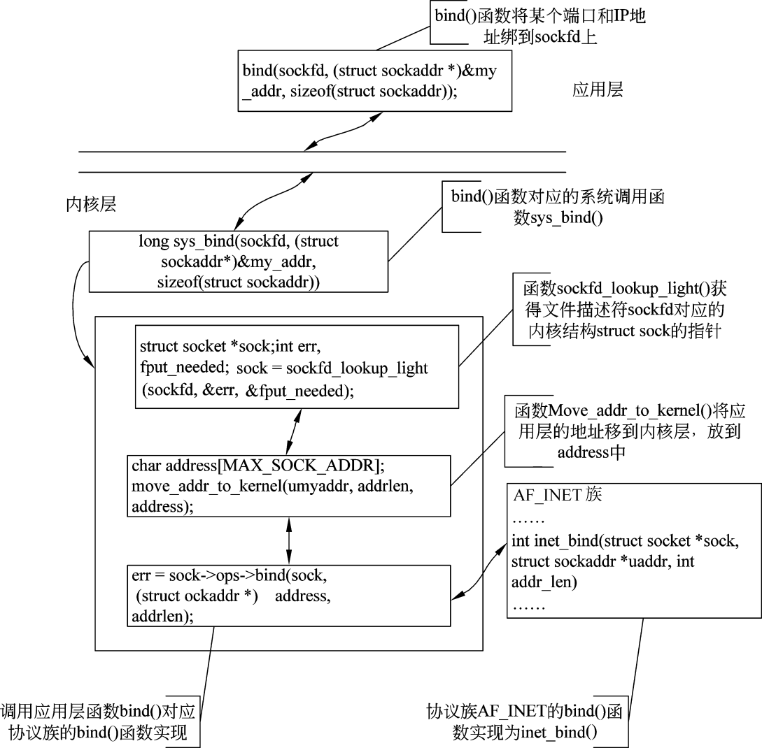
3．应用层bind()函数和内核函数之间的关系
函数bind()是应用层函数，要使函数生效，需要将相关的参数传递给内核并进行处理。

Slide 26
7.2.4 监听本地端口listen
函数listen()用来初始化服务器可连接队列，服务器处理客户端连接请求的时候是顺序处理的，同一时间仅能处理一个客户端连接。当多个客户端的连接请求同时到来的时候，服务器并不是同时处理，而是将不能处理的客户端连接请求放到等待队列中，这个队列的长度由listen()函数来定义。
1．listen()函数介绍
2．listen()函数的例子
3．应用层listen()函数和内核函数之间的关系

Slide 27
1．listen()函数介绍
listen()函数的原型如下，其中的backlog表示等待队列的长度。
#include <sys/socket.h>
int listen(int sockfd, int backlog);

Slide 28
2．listen()函数的例子
22 if (listen(sockfd, /*进行侦听队列长度的绑定*/
23 5)) == -1) { /*判断是否listen成功*/
24 perror("listen"); /*打印错误信息*/
25 exit(EXIT_FAILURE); /*退出程序*/
26 }

Slide 29
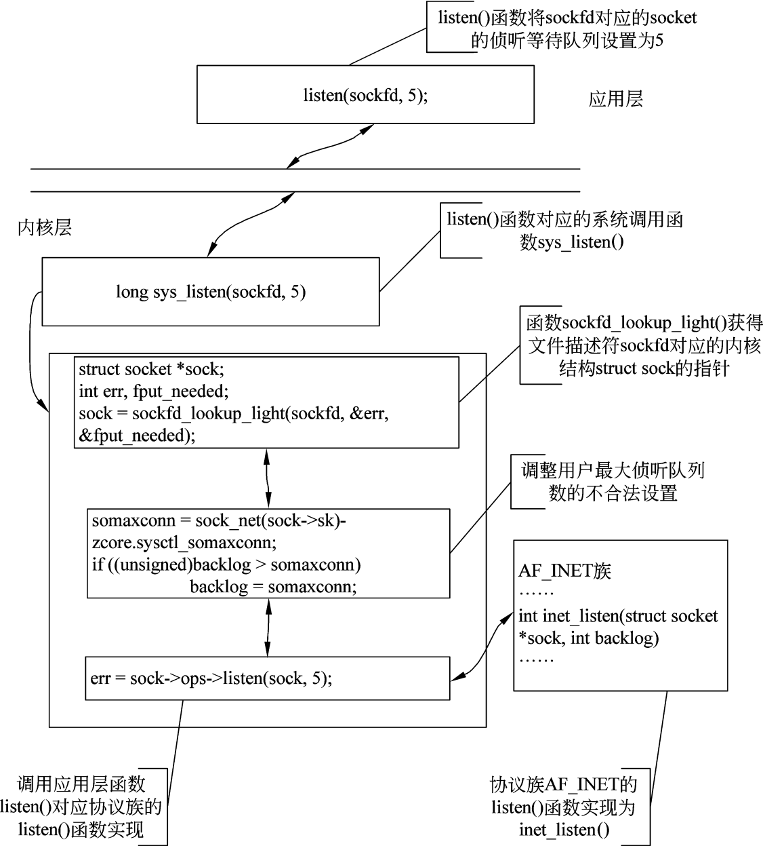
3．应用层listen()函数和内核函数之间的关系

Slide 30
7.2.5 接受一个网络请求accept()
当一个客户端的连接请求到达服务器主机侦听的端口时，此时客户端的连接会在队列中等待，直到使用服务器处理接收请求。
函数accept()成功执行后，会返回一个新的套接字文件描述符来表示客户端的连接，客户端连接的信息可以通过这个新描述符来获得。
1．accept()函数介绍
2．accept()函数的例子
3．应用层accept()函数和内核函数之间的关系

Slide 31
1．accept()函数介绍
accept()函数的原型如下：
#include <sys/types.h>
#include <sys/socket.h>
int accept(int sockfd, struct sockaddr *addr, socklen_t *addrlen);

Slide 32
2．accept()函数的例子
27 client_fd = accept(sockfd, & client_addr, & addr_length ); /*等待客户端连接，地址在client_addr中*/
28 if(client_fd == -1){ /*accept出错*/
29 perror(“accept”); /*打印错误信息*/
30 exit(EXIT_FAILURE); /*退出程序*/
31 }

Slide 33
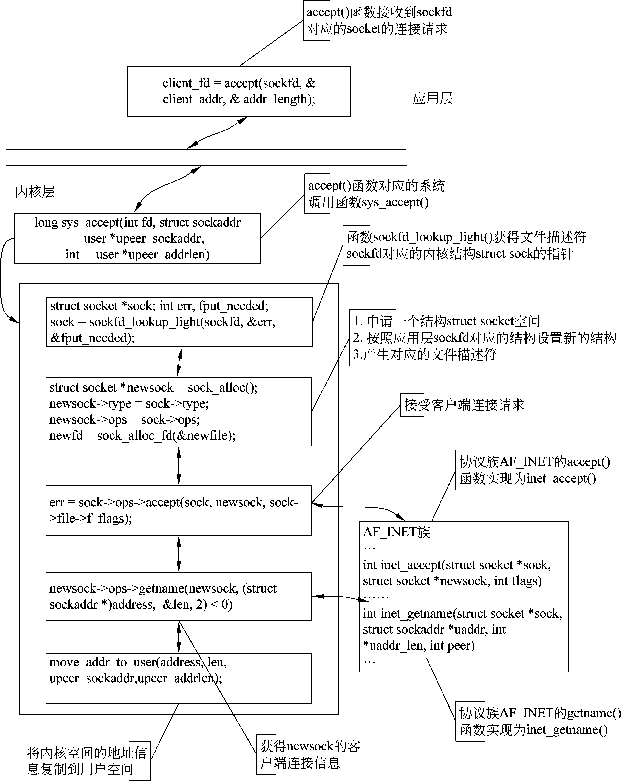
3．应用层accept()函数和内核函数之间的关系

Slide 34
7.2.6 连接目标网络服务器connect()
客户端在建立套接字之后，不需要进行地址绑定就可以直接连接服务器。连接服务器的函数为connect()，此函数连接指定参数的服务器，例如IP地址、端口等。
1．connect()函数介绍
2．connect()函数的例子
3．应用层connect()函数和内核函数之间的关系

Slide 35
1．connect()函数介绍
connect()函数的原型如下。
#include <sys/types.h>
#include <sys/socket.h>
int connect(int sockfd, struct sockaddr *, int addrlen);

Slide 36
2．connect()函数的例子
18 ret = connect(sockfd, (struct sockaddr *)& server, sizeof(struct sockaddr)); /*连接服务器*/
19 ... /*接收或者发送数据*/

Slide 37
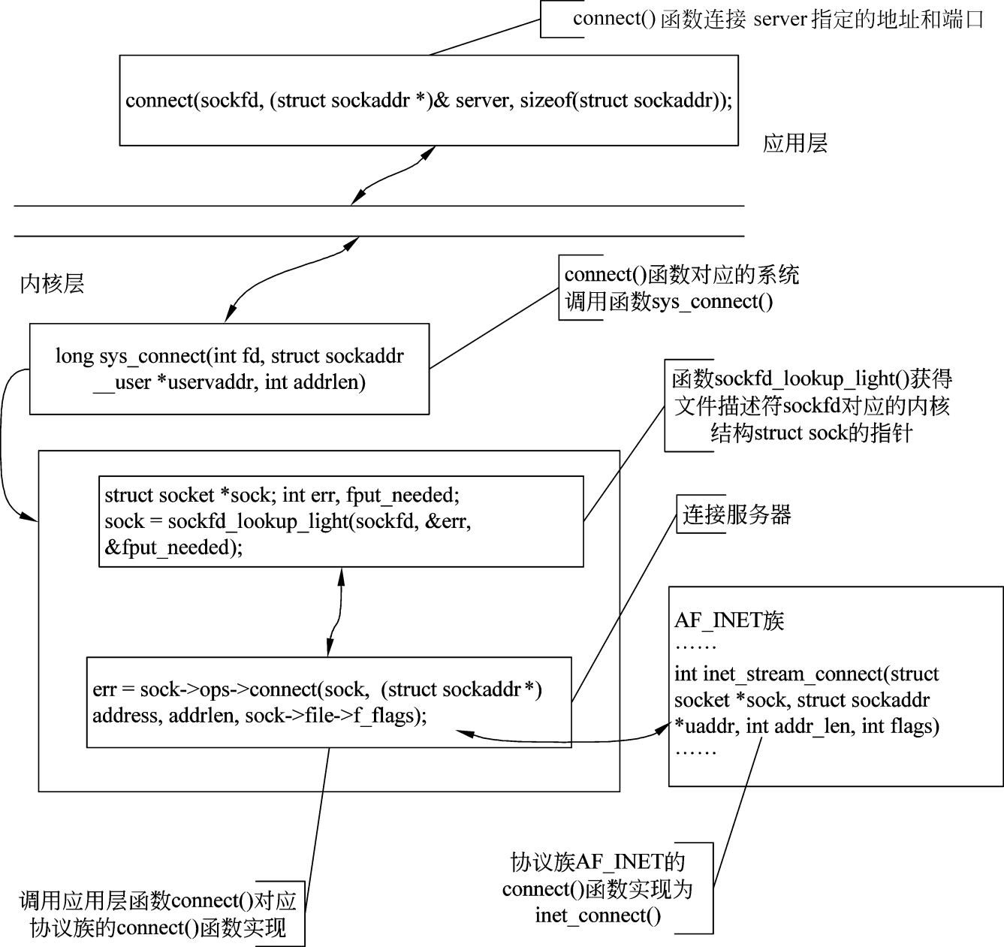
3．应用层connect()函数和内核函数之间的关系

Slide 38
7.2.7 写入数据函数write()
当服务器端在接收到一个客户端的连接后，可以通过套接字描述符进行数据的写入操作。对套接字进行写入的形式和过程与普通文件的操作方式一致，内核会根据文件描述符的值来查找所对应的属性，当为套接字的时候，会调用相对应的内核函数。
int size ;
char data[1024];
size = write(s, data, 1024);

Slide 39
7.2.8 读取数据函数read()
使用read()函数可以从套接字描述符中读取数据。在读取数据之前，必须建立套接字并连接。
int size ;
char data[1024];
size = read(s, data, 1024);

Slide 40
7.2.9 关闭套接字函数
关闭socket连接可以使用close()函数实现，函数的作用是关闭已经打开的socket连接，内核会释放相关的资源，关闭套接字之后就不能再使用这个套接字文件描述符进行读写操作了。
函数shutdown()可以使用更多方式来关闭连接，允许单方向切断通信或者切断双方的通信。
#include <sys/socket.h>
int shutdown(int s, int how);

Slide 41
7.3 服务器/客户端的简单例子
7.3.1 例子功能描述
7.3.2 服务器网络程序
7.3.3 服务器读取和显示字符串
7.3.4 客户端的网络程序
7.3.5 客户端读取和显示字符串
7.3.6 编译运行程序

Slide 42
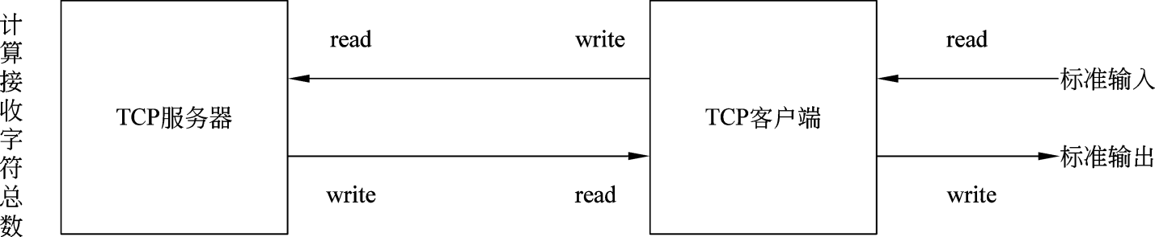
7.3.1 例子功能描述

Slide 43
7.3.2 服务器网络程序
程序的代码如下，程序按照网络流程建立套接字、初始化绑定网络地址、将套接字与网络地址绑定、设置侦听队列长度、接收客户端连接、收发数据、关闭套接字进行编写。
1．初始化工作
2．建立套接字
3．设置服务器地址
4．绑定地址到套接字描述符
5．设置侦听队列
6．主循环过程

Slide 44
7.3.3 服务器读取和显示字符串
服务器端对客户端连接的处理过程如下，先读取从客户端发送来的数据，然后将接收到的数据个数发送给客户端。
07 for(;;){ /*循环处理过程*/
08 size = read(s, buffer, 1024); /*从套接字中读取数据放到 缓冲区buffer中*/
09 if(size == 0){ /*没有数据*/
10 return;
11 }
12
13 /*构建响应字符，为接收到客户端字节的数量*/
14 sprintf(buffer, "%d bytes altogether\n", size);
15 write(s, buffer, strlen(buffer)+1); /*发给客户端*/
16 }

Slide 45
7.3.4 客户端的网络程序
客户端的程序十分简单，建立一个流式套接字后，将服务器的地址和端口绑定到套接字描述符上。然后连接服务器，进程处理。最后关闭连接。

Slide 46
7.3.5 客户端读取和显示字符串
客户端从标准输入读取数据到缓冲区buffer中，发送到服务器端。然后从服务器端读取服务器的响应，将数据发送到标准输出。

Slide 47
7.3.6 编译运行程序
服务器的网络程序保存为文件tcp_server.c、客户端的网络程序保存为tcp_client.c、客户端和服务器的字符串处理保存为文件tcp_proccess.c，建立Makefile文件：

Slide 48
7.4 截取信号的例子
7.4.1 信号处理
7.4.2 信号SIGPIPE
7.4.3 信号SIGINT

Slide 49
7.4.1 信号处理
信号是发生某件事情时的一个通知。信号将事件发送给相关的进程，相关进程可以对信号进行捕捉并处理。信号的捕捉由系统自动完成，信号处理函数的注册通过函数signal()完成。函数signal()的原型为：
#include <signal.h>
typedef void (*sighandler_t)(int);
sighandler_t signal(int signum, sighandler_t handler);

Slide 50
7.4.2 信号SIGPIPE
如果正在写入套接字的时候，当读取端已经关闭时，可以得到一个SIGPIPE信号。信号SIGPIPE会终止当前进程，因为信号系统在调用系统默认处理方式之前会先调用用户注册的函数，所以可以通过注册SIGPIPE信号的处理函数来获取这个信号，并进行相应的处理。

Slide 51
7.4.3 信号SIGINT
信号SIGINT通常是由Ctrl+C终止进程造成的，与Ctrl+C一致，kill命令默认发送SIGINT信号，用于终止进程运行向当前活动的进程发送这个信号。
void sig_int(int sign)
{
printf("Catch a SIGINT signal\n");
/*释放资源*/
}
signal(SIGINT, sig_pipe);

